Slide 1

Avance Fase 2: Modernización Digital Residencia San Luciano
PROYECTO INFORMÁTICO | EMPRESA: AUTOMATIZA PRO
VICENTE SÁNCHEZ - FELIPE OLMEDO - LUCAS RAMIREZ

Slide 2
Índice
01 Descripción del proyecto
04 Evidencias (Fase 2)
02 Fundamentación del proyecto
05 Plan de Trabajo
03 Objetivos y Metodología
06 Demostración y Siguientes Pasos

Slide 3






01. Descripción del Proyecto
Proyecto
Área de Desempeño
Competencias
Modernización Digital de la Residencia San Luciano. Desarrollar aplicaciones web, modelar BBDD, y aplicar IA para análisis preventivo.
Gestión de Proyectos Tecnológicos.
Desarrollo de Software, Gestión de Datos, IA y Análisis de Datos.

Slide 4


02. Fundamentación del Proyecto
Problemática Actual
Impacto Esperado
Gestión manual en papel que resulta en duplicación y pérdida de información. Esto genera retrasos en la comunicación con familiares y una sobrecarga administrativa para el personal de salud (TENS, cuidadores).
Digitalización para reducir la carga administrativa del personal, dar a los familiares acceso a información confiable y en tiempo real, y garantizar a los residentes un seguimiento preciso, preventivo y personalizado.

Slide 5

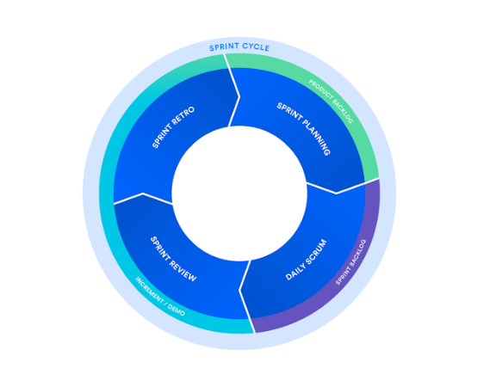
03. Objetivos y Metodología
Objetivo General
Desarrollar un proyecto que integre soluciones tecnológicas para mejorar la gestión de información y optimizar procesos relacionados con el área de estudio.
Metodología Ágil (Scrum)
El Proyecto se desarrolla utilizando Scrum, organizando el trabajo en Sprints cortos para entregar resultados iterativos, permitiendo una rápida adaptación a los cambios.

Slide 6
04. Evidencias: Fase 2
Desarrollo técnico de la plataforma (Backend, Frontend, Base de Datos).

Slide 7
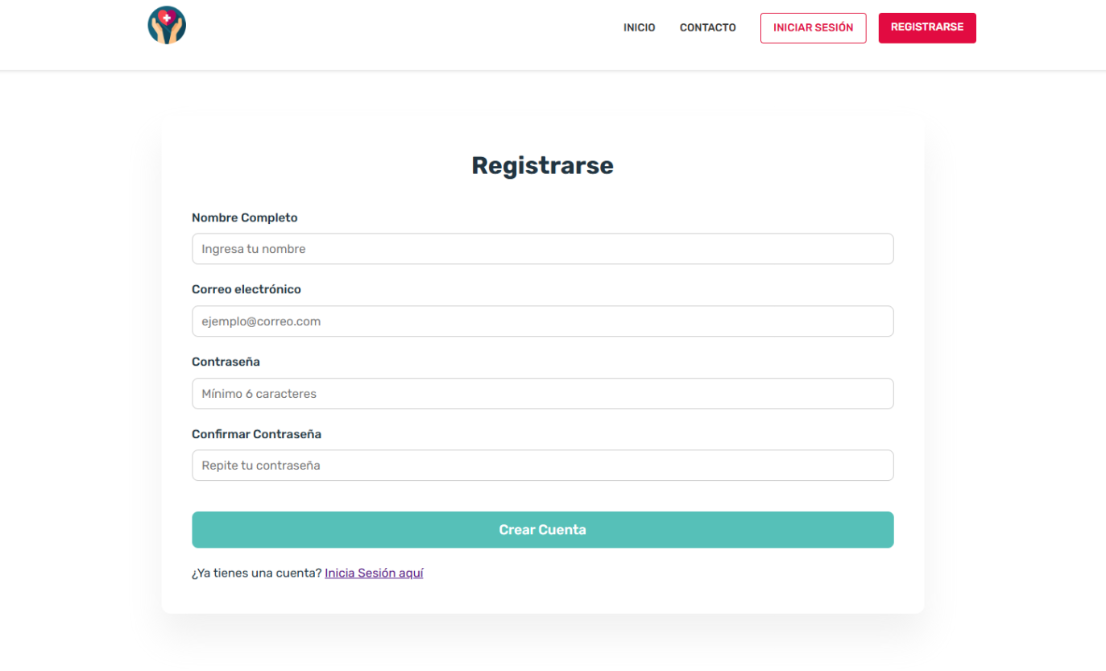
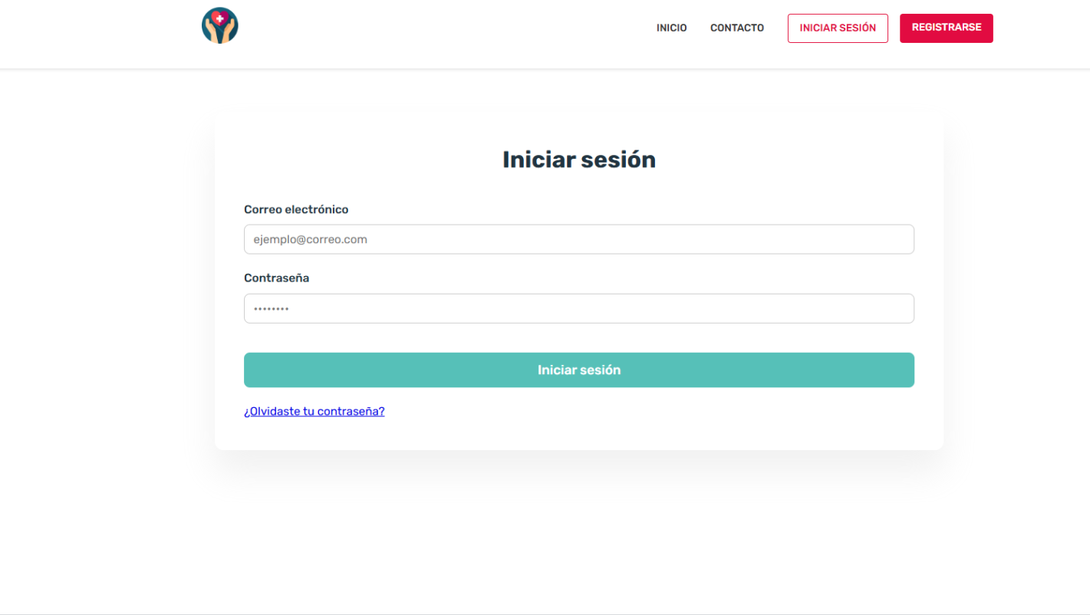


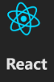
Evidencia: Frontend (React)
Desarrollo de la interfaz de usuario con React, mostrando la estructura de componentes (VS Code).
punto de acceso público antes de la autenticación.
Vista de 'Iniciar Sesión', la puerta de entrada al sistema con validación de credenciales.

Slide 8

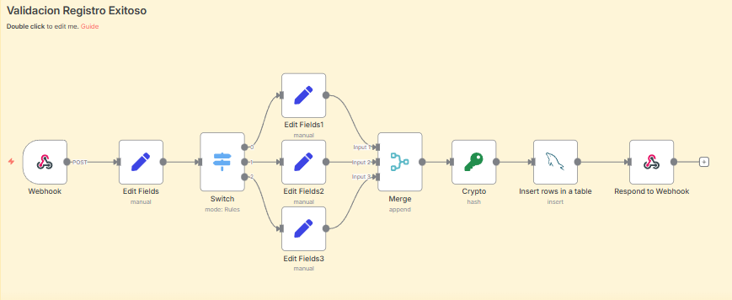
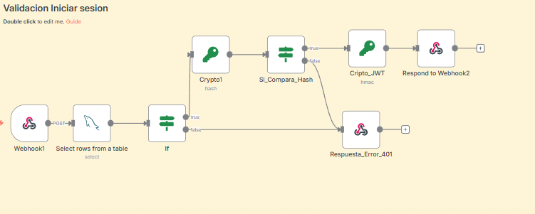
Evidencia: Backend (n8n)
Flujo de 'Registro de Usuario' en n8n: Recibe datos del frontend, asigna roles, encripta contraseña y guarda en BBDD.
Flujo de 'Inicio de Sesión' en n8n: Valida email, compara hash de contraseña (SHA-256) y genera un Token JWT para la sesión.

Slide 9
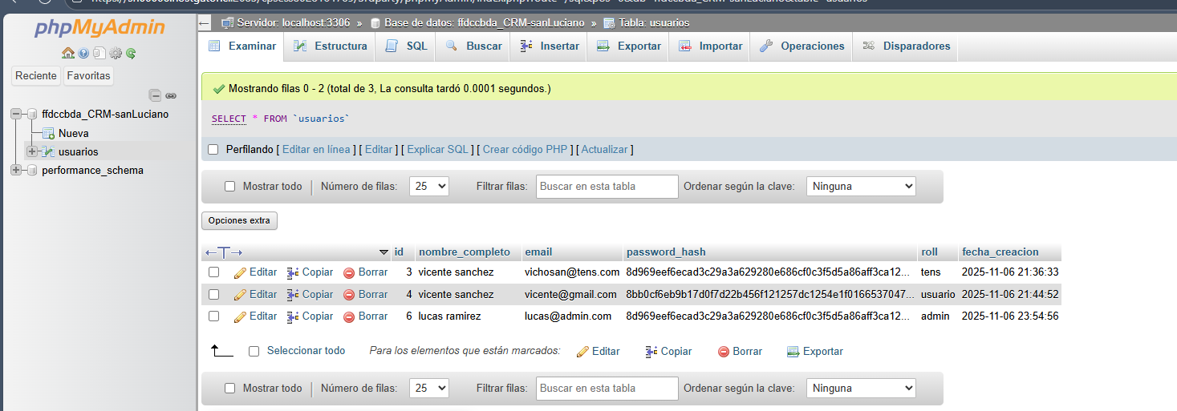
Evidencia: Base de Datos y Seguridad
Implementación de Hashing (SHA-256). Las contraseñas ahora se almacenan encriptadas (hash), asegurando la data.

Slide 10
05. Plan de Trabajo
Fase 1 (Completada)
Levantamiento de requerimientos
Definición de alcance y planificación ágil (Scrum)
Fase 2 (En Progreso)
Diseño de base de datos (En progreso)
Desarrollo de backend (API y lógica de negocio) (Completado)
Desarrollo de frontend (interfaz web/móvil) (En progreso)
Fase 3 (Próximamente)
Implementación de modelo IA predictivo
Pruebas de funcionalidad, seguridad y usabilidad
Documentación técnica y manual de usuario

Slide 11
Demostración
Flujo de Autenticación por Roles

Slide 12



Rutas de acceso
▶️ CRM Residencia
▶️ CRM-Residencia - n8n

Slide 13
¡GRACIAS POR LA ATENCIÓN!
Quedamos atentos a sus preguntas.

